Slide 1
Выполнил: Ромасько-Николенко Р.Е.
Разработка веб-приложения
"Система управления
задачами"

Slide 2

Актуальность
В современном мире управление задачами стало неотъемлемой частью работы и личной жизни.
Разработка веб-приложений, автоматизирующих эти процессы, позволяет повысить продуктивность, уменьшить вероятность ошибок и обеспечить удобство для пользователей.
Мое приложение актуально для людей, которым важно организовать работу, делегировать задачи и отслеживать их выполнение.

Slide 3

Цели и задачи
Цель работы: Разработка веб-приложения для управления задачами.
Основные задачи:
Выбор стека технологий.
Разработка серверной и клиентской частей.
Создание базы данных для хранения информации.
- Тестирование приложения и устранение ошибок.

Slide 4


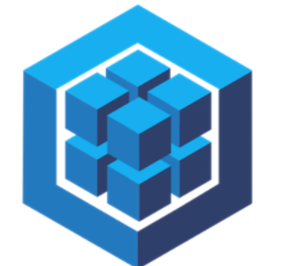




Стек технологий
Для реализации проекта был выбран следующий стек:
Backend: Node.js с Express для создания REST API.
Frontend: HTML, CSS, JavaScript для интерфейса.
База данных: PostgreSQL с pgAdmin для управления.
Дополнительные библиотеки и инструменты: Sequelize, bcrypt, JWT.
Этот стек был выбран благодаря его популярности, стабильности и возможности масштабирования.

Slide 5
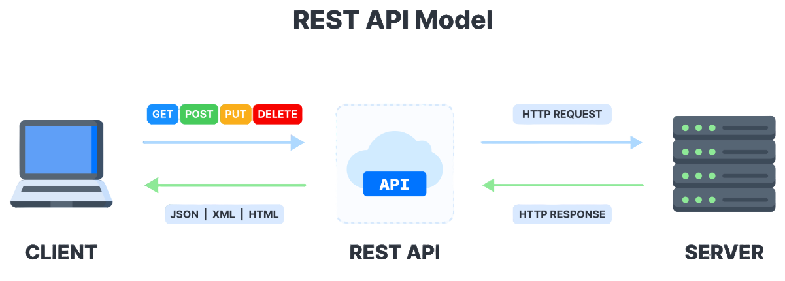
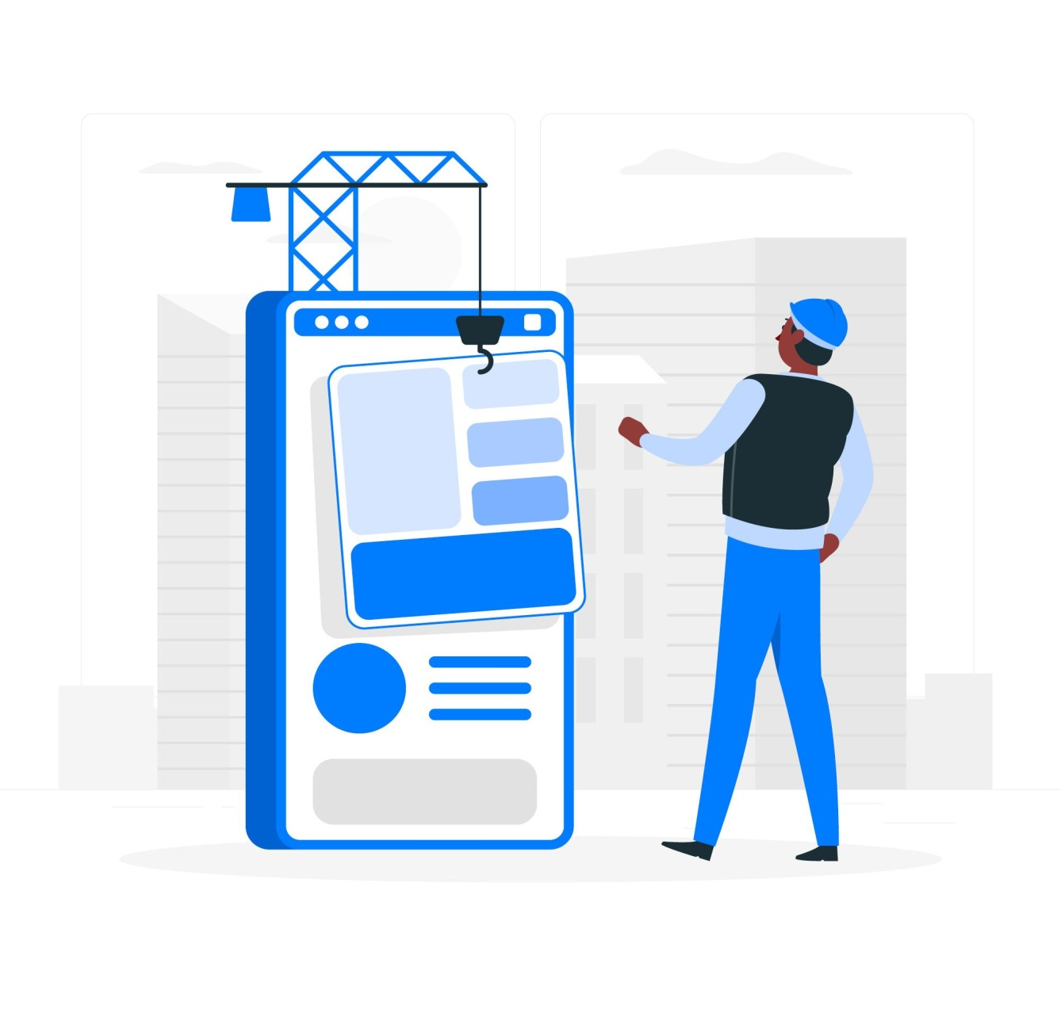
Архитектура приложения
Приложение построено на трех уровнях:
Клиент (Frontend): обеспечивает взаимодействие пользователя с приложением.
Сервер (Backend): обрабатывает запросы и предоставляет данные клиенту через API.
База данных (PostgreSQL): отвечает за хранение информации.
Эти уровни взаимодействуют друг с другом, создавая целостное приложение.
Клиент-серверная модель проекта

Slide 6
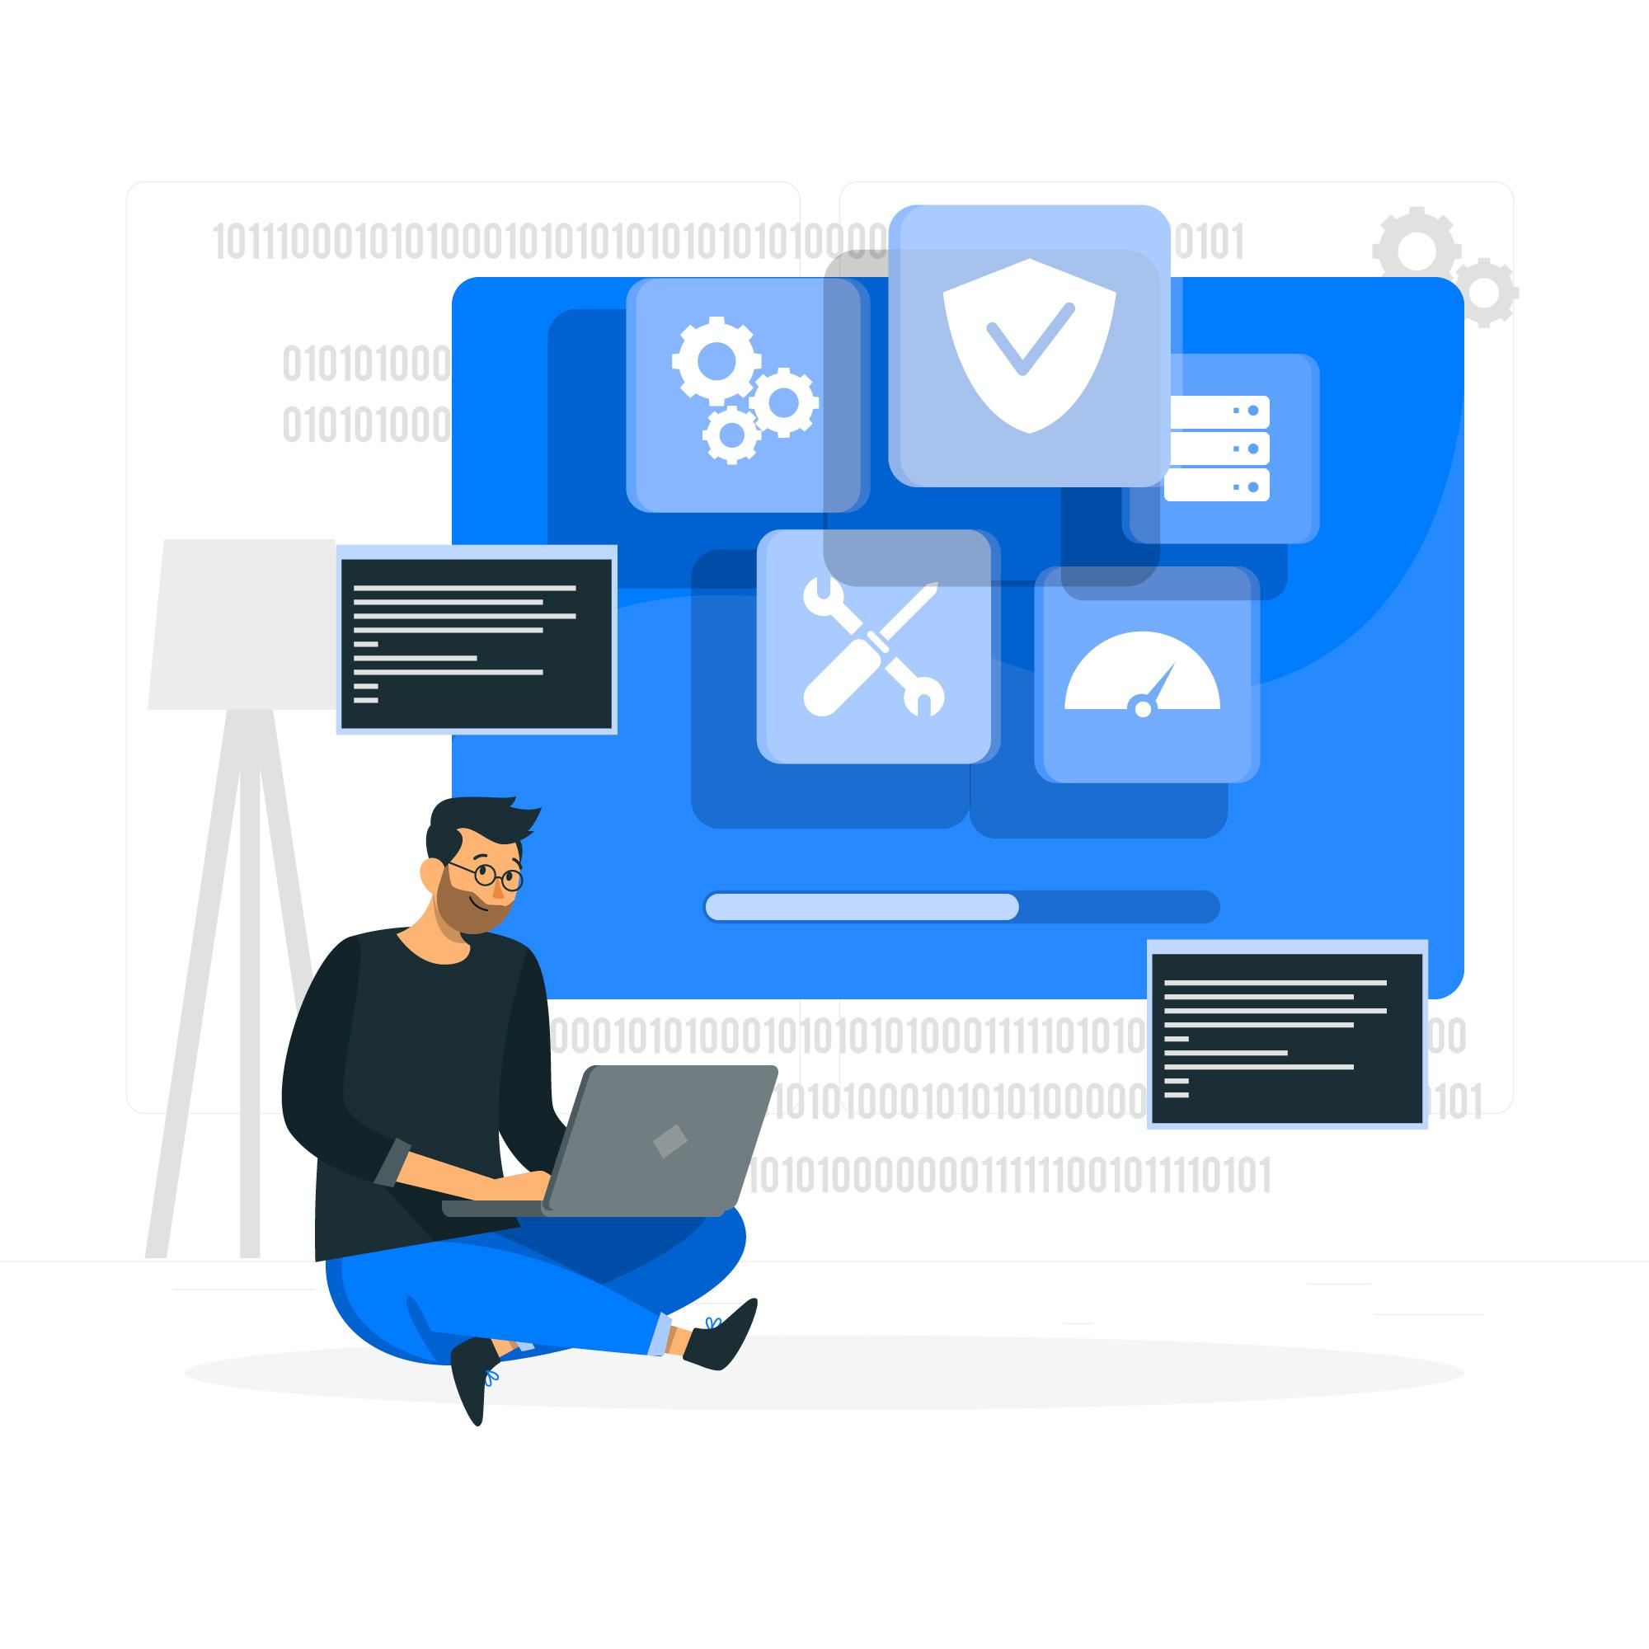
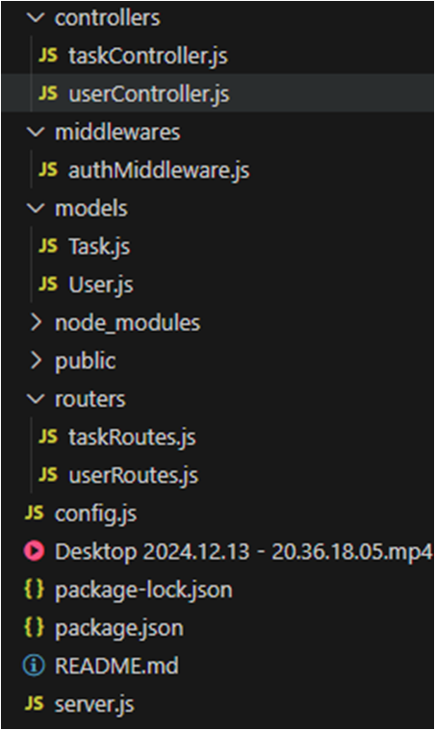
Разработка бэкенда
Основной функционал:
Регистрация и авторизация пользователей с шифрованием паролей через bcrypt и токенами JWT.
Управление задачами: создание, редактирование, удаление.
- Административные функции: просмотр списка пользователей и удаление их задач.

Slide 7
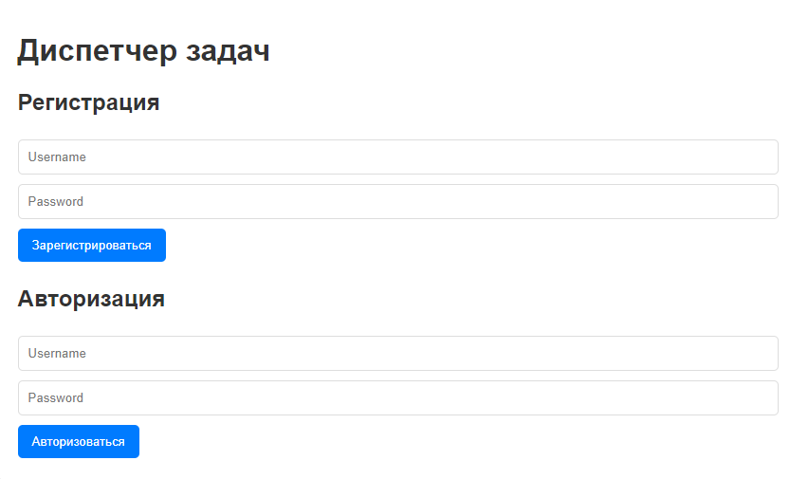
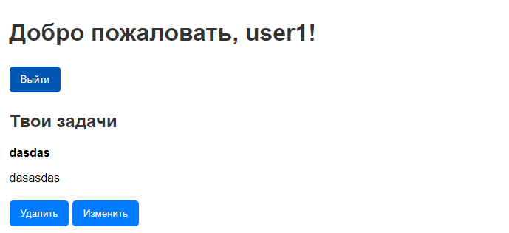
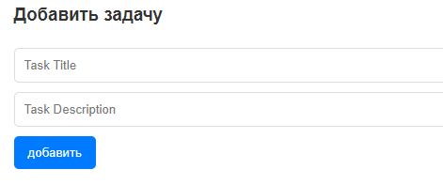
Разработка фронтенда
Реализованы:
Форма регистрации и авторизации.
- Список задач с возможностью добавления,
редактирования и удаления.
- Интерактивное взаимодействие с сервером через AJAX-запросы.

Slide 8
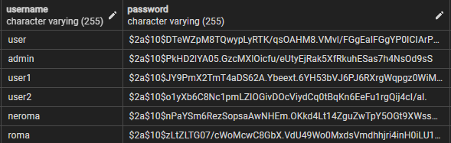
Разработка базы данных
шифрования паролей и токенов JWT
Для работы с базой данных использовалась PostgreSQL, управление осуществлялось через pgAdmin. Структура БД включает:
Пользователи: таблица хранит данные о логинах и паролях.
Задачи: таблица для хранения задач с привязкой к пользователю.
Для работы с БД использовалась библиотека Sequelize, что упрощает взаимодействие с данными.

Slide 9

Тестирование и результаты
Корректность выполнения всех операций (авторизация, задачи, администрирование).
Отсутствие критических ошибок.
Удобство пользовательского интерфейса.
Результатом работы стало стабильное и функциональное приложение для управления задачами.

Slide 10

Заключение
Разработанное приложение успешно решает поставленные задачи.
Перспективы развития:
Добавление напоминаний и уведомлений о задачах.
Возможность расширения ролей пользователей.
- Интеграция аналитики и статистики.

Slide 11
Спасибо за внимание!

